Slide 1

Phân tích ý kiến người dùng trên mạng xã hội Twitter ứng dụng lưu trữ dữ liệu Bigtable
Trường ĐH Bách Khoa Tp.HCM
Khoa Khoa Học và Kỹ Thuật Máy Tính
GV: PGS.TS ĐẶNG TRẦN KHÁNH
HV: Chu Xuân Tình - 1870583

Slide 2
Outline
Introduction
What can cloud bigtable offer?
Bigtable data model
Coursework

Slide 3
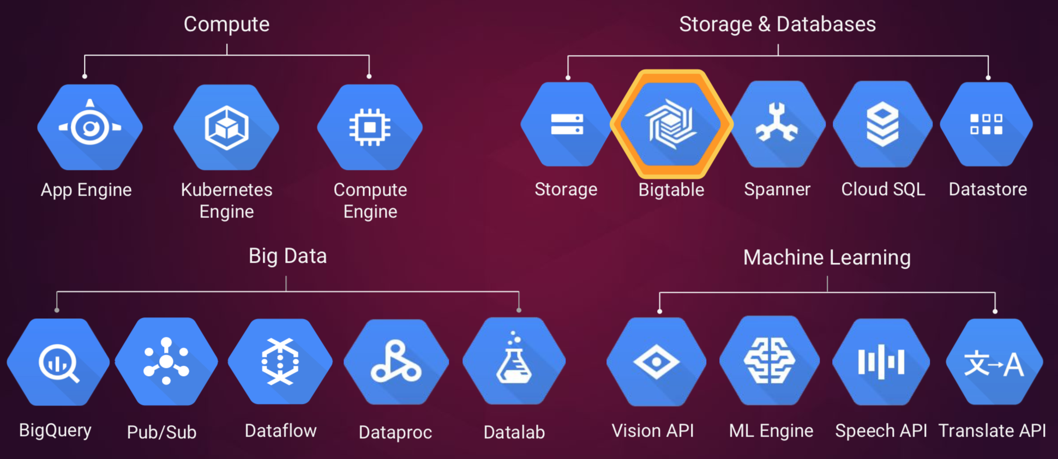
What is Google Cloud Bigtable ?
Cloud Bigtable is a petabyte-scale,
Fully managed NoSQL database service
for user case where low latency random
Data access: for web, mobile, IoT App
Scalability and reliability are critical
Being fully managed, it scales seamlessly
, it also integrates with Apache ecosystem
and support Hbase API
Notes:
nternet of Things (IoT) là một kịch bản của thế giới, khi mà mỗi đồ vật, mỗi đồ vật, con người được cung cấp một định danh của riêng mình, và tất cả có khả năng truyền tải, trao đổi thông tin, dữ liệu qua một mạng duy nhất mà không cần đến sự tương tác trực tiếp giữa người với người, hay người với máy tính. IoT đã phát triển từ sự hội tụ của công nghệ không dây, công nghệ vi cơ điện tử và Internet.
https://www.youtube.com/watch?v=L-5WH4_eUyc

Slide 4
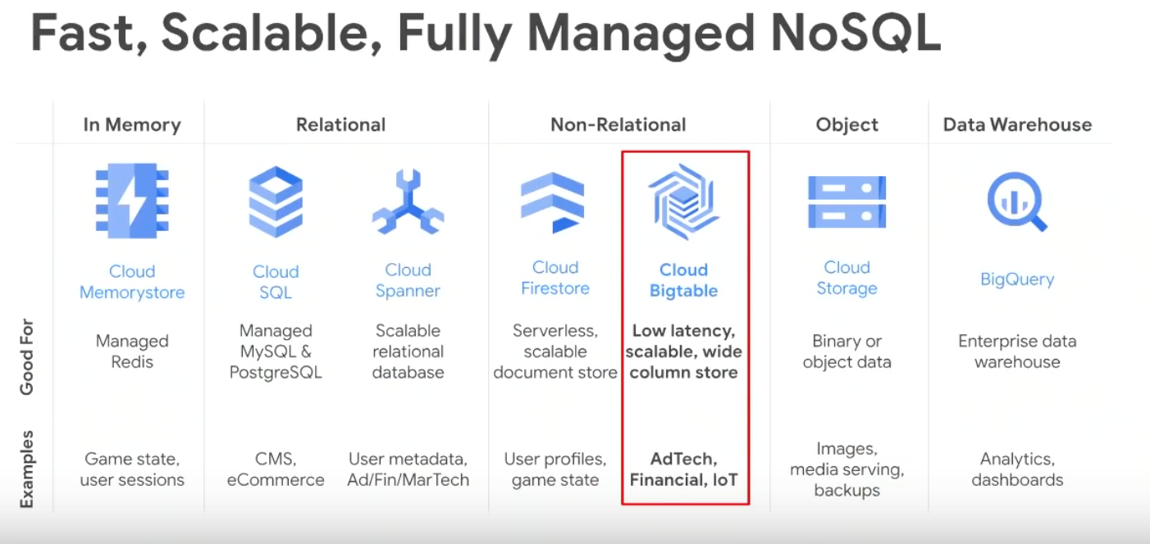
What is Google Cloud Bigtable ?

Slide 5
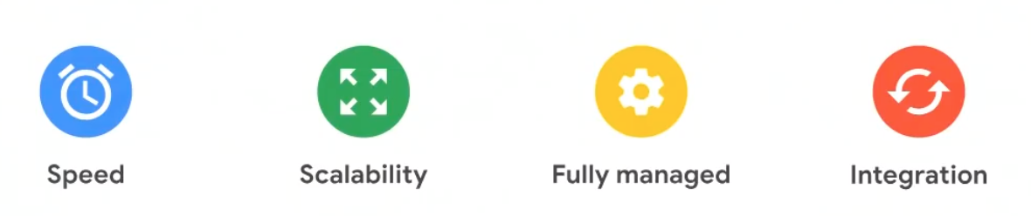
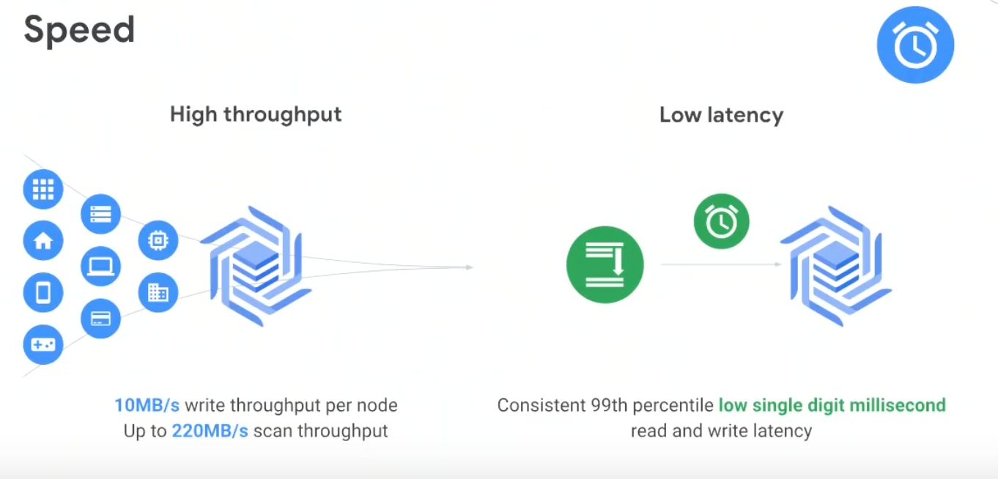
What can cloud bigtable offer?

Slide 6
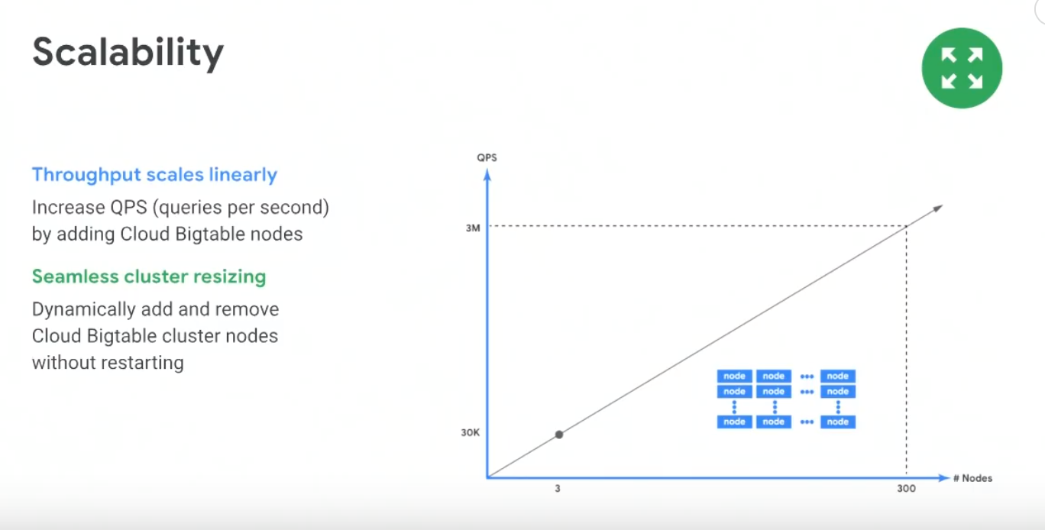
What can cloud bigtable offer?

Slide 7
What it's good for
Bigtable is ideal for applications that need very high throughput and scalability for non-structured key/value data
Cloud Bigtable also excels as a storage engine for batch MapReduce operations, stream processing/analytics, and machine-learning applications.
Use Cloud Bigtable to store and query all of the following types of data:
Time-series data, such as CPU and memory usage over time for multiple servers.
Marketing data, such as purchase histories and customer preferences.
Financial data, such as transaction histories, stock prices, and currency exchange rates.
Internet of Things data, such as usage reports from energy meters and home appliances.
Graph data, such as information about how users are connected to one another.
Notes:
Wide column store, hay còn được gọi là Big table, hay extensible record store, là mô hình dữ liệu để lưu trữ dữ liệu với khả năng chứa rất nhiều column(cột), và column ở đây là dynamic column. Tên column có thể thay đổi nên ta có thể tưởng tượng ra mô hình này như là key-value store 2 chiều. 1 pair có key là id đối tượng và tên column, còn value là thông tin của đối tượng.

Slide 8
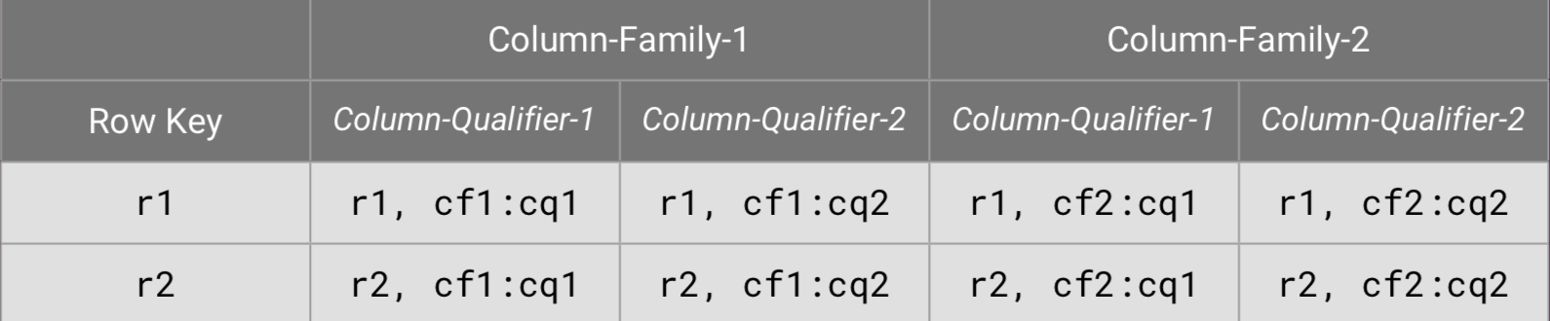
Bigtable data model
NoSQL (no-join) distributed key-value store, designed to scale-out
has only one index (the row-key )
supports atomic single-row transactions
unwritten cells in do not take up any space
Notes:
Bigtable is a distributed, organized and multidimensional map with three dimensions: rows, columns and timestamp. How do they interrelate? The system divides the data into columns to store all the information in tables consisting of cells. Each of these cells has a timestamp that enables the data trends over time to be displayed.

Slide 9
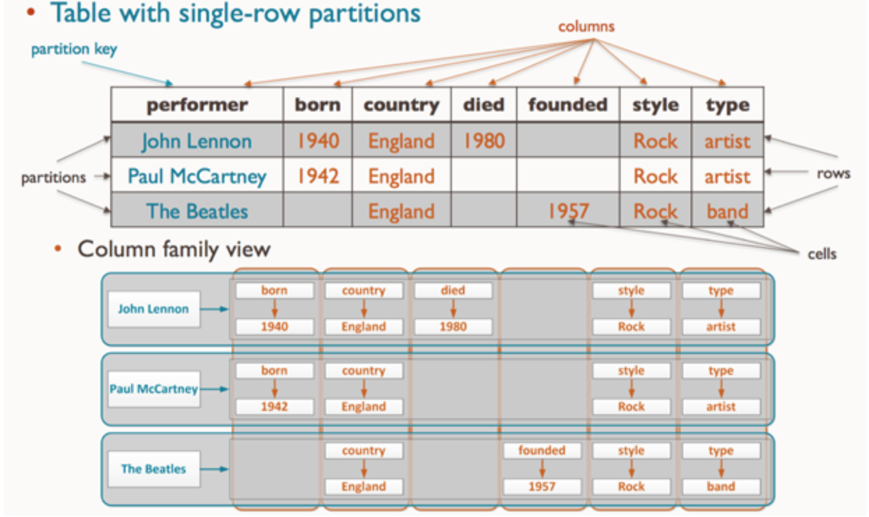
Bigtable data model

Slide 10
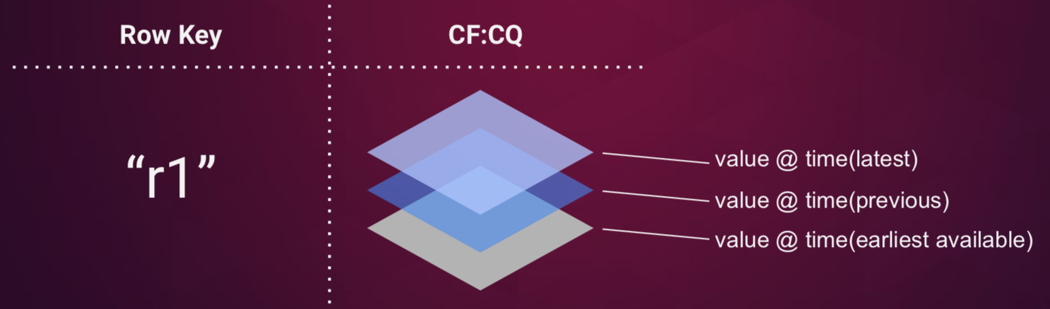
Database structure enables time series
every cell is versioned (default is timestamp on server)
garbage collection retains latest version (configurable)
expiration (optional) can be set at column-family level
periodic compaction reclaims unused space from cells

Slide 11
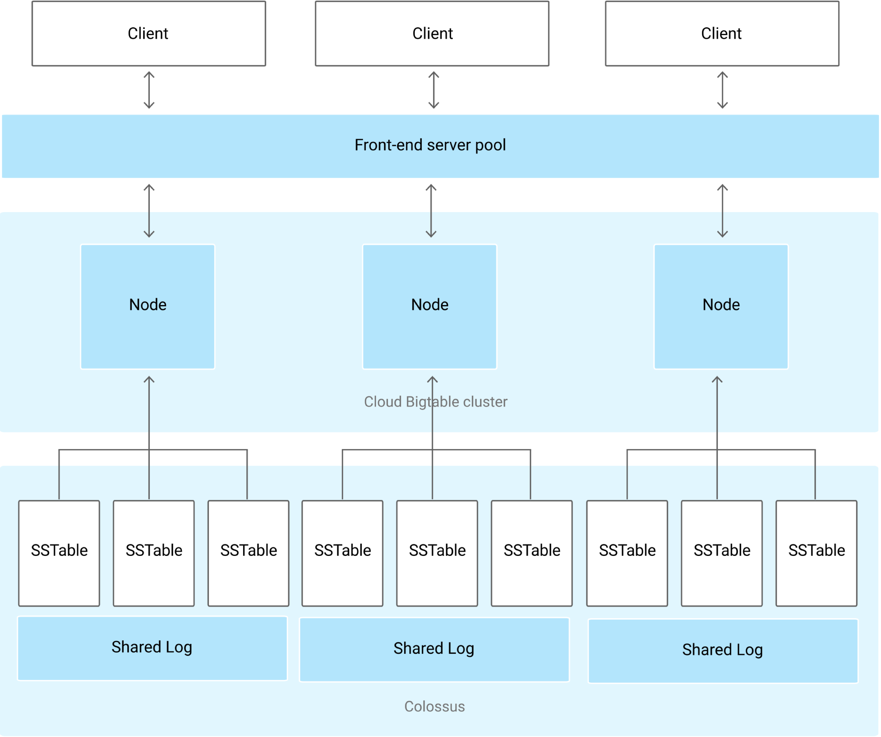
Cloud Bigtable architecture

Slide 12
SSTable: Sorted String Table
SSTable: Sorted String Table
it is a file which contains a set of arbitrary, sorted key-value pairs inside.
Read in the entire file sequentially and you have a sorted index. Optionally, if the file is very large, we can also prepend, or create a standalone key: offset index for fast access.
That's all an SSTable is: very simple, but also a very useful way to exchange large, sorted data segments.
Notes:
SSTable is a simple abstraction to efficiently store large numbers of key-value pairs while optimizing for high throughput, sequential read/write workloads.
nó là một tệp chứa một tập hợp các cặp khóa-giá trị tùy ý, được sắp xếp bên trong. Các khóa trùng lặp là tốt, không cần "đệm" cho các khóa hoặc giá trị, và các khóa và giá trị là các đốm màu tùy ý.
Đọc toàn bộ tập tin một cách tuần tự và bạn có một chỉ mục được sắp xếp. Tùy chọn, nếu tệp rất lớn, chúng tôi cũng có thể thêm trước hoặc tạo một khóa độc lập: chỉ mục bù để truy cập nhanh.
Đó là tất cả một SSTable là: rất đơn giản, nhưng cũng là một cách rất hữu ích để trao đổi các phân đoạn dữ liệu lớn, được sắp xếp.

Slide 13
SSTable and BigTable: Fast random access?
Random reads are fast and easy.
static indexes it is a great solution: read in the index, and you are always one disk seek away, or simply memmap the entire file to memory.
Random writes are much harder and expensive
problem that Google's BigTable set out to solve: fast read/write access for petabyte datasets in size, backed by SSTables underneath. How did they do it?
random writes are fast when the SSTable is in memory (MemTable)
if the table is immutable then an on-disk SSTable is also fast to read from

Slide 14
SSTables and Log Structured Merge Trees
1.On-disk SSTable indexes are always loaded into memory
2.All writes go directly to the MemTable index
3.Reads check the MemTable first and then the SSTable indexes
4.Periodically, the MemTable is flushed to disk as an SSTable (minor Compaction)
5.Periodically, on-disk SSTables are "collapsed together"
Notes:
Chúng ta đã làm gì ở đây?
writes luôn được thực hiện trong memory và do đó luôn luôn nhanh chóng. Khi MemTable đạt đến một kích thước nhất định, nó sẽ được xóa vào đĩa dưới dạng SSTable bất biến.
Tuy nhiên, chúng tôi sẽ duy trì tất cả các chỉ mục SSTable trong bộ nhớ, điều đó có nghĩa là với bất kỳ lần đọc nào, chúng tôi có thể kiểm tra MemTable trước, sau đó đi theo trình tự các chỉ mục SSTable để tìm dữ liệu của chúng tôi
Khi xoá dữ liệu thì thực tế dữ liệu không được xoá, mà nó được gán 1 cái cờ gọi là tombstone. Sau 1 khoảng thời gian nào đó sẽ có 1 con batch chạy đi scan và thực hiện xoá.
Không gian bộ nhớ (được gọi là memtable). Data is W in memtable
Không gian đĩa (được gọi là SSTable)
Khi write dữ liệu thì đầu tiên sẽ lưu trên memtable. Sau khi dữ liệu trên memtable full thì khi đó sẽ thực hiện ghi toàn bộ dữ liệu trên memtable xuống SSTable.
Khi read dữ liệu thì đầu tiên sẽ tìm trong memtable trước. Nếu không có thì lại tìm xuống SSTable để lấy.
→ Chính vì dữ liệu được lưu trên memory nên việc việc lấy dữ liệu trên Cassandra trở lên khá là nhanh.
Khi xoá dữ liệu thì thực tế dữ liệu không được xoá, mà nó được gán 1 cái cờ gọi là tombstone. Sau 1 khoảng thời gian nào đó sẽ có 1 con batch chạy đi scan và thực hiện xoá.
https://www.slideshare.net/marloxo1/google-big-table-62397242

Slide 15
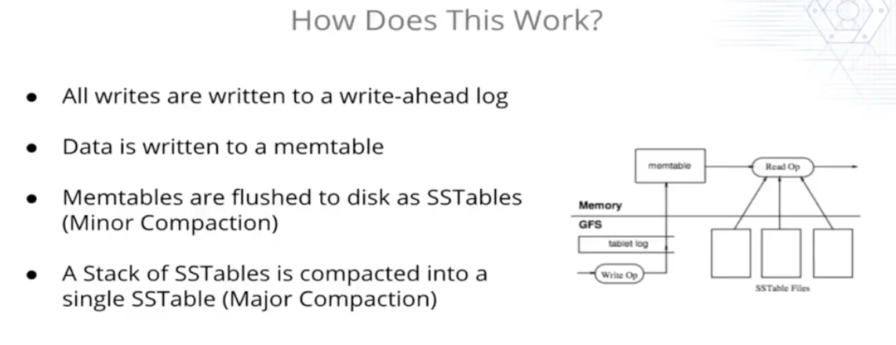

Slide 16
Notes:
Khi SSTable có trên đĩa, nó là bất biến, do đó các cập nhật và xóa không thể chạm vào dữ liệu. Thay vào đó, một giá trị gần đây hơn được lưu trữ đơn giản trong MemTable trong trường hợp cập nhật và bản ghi "tombstone" được thêm vào để xóa. Bởi vì chúng tôi kiểm tra các chỉ mục theo trình tự, các lần đọc trong tương lai sẽ tìm thấy bản ghi cập nhật hoặc bia mộ mà không bao giờ đạt được các giá trị cũ hơn! Cuối cùng, có hàng trăm SSTables trên đĩa cũng không phải là một ý tưởng hay, do đó, theo định kỳ, chúng tôi sẽ chạy một quy trình để hợp nhất các SSTables trên đĩa, tại thời điểm đó, bản ghi cập nhật và xóa sẽ ghi đè và xóa dữ liệu cũ hơn.
tombstone table and a trigger that tracks when a row was deleted from the server database
Như bạn có thể tưởng tượng, nó có thể khá kém hiệu quả cho hoạt động đọc khi có quá nhiều SSTables phân tán xung quanh. Do đó, hệ thống định kỳ hợp nhất SSTable. Lưu ý rằng vì mỗi SSTable được sắp xếp riêng theo khóa, một "sắp xếp hợp nhất" đơn giản là đủ để hợp nhất nhiều SSTable thành một. Cơ chế hợp nhất dựa trên thuộc tính logarit trong đó hai SSTable có cùng kích thước sẽ được hợp nhất thành một SSTable duy nhất sẽ nhân đôi kích thước. Do đó, số lượng SSTable là tỷ lệ với O (logN) trong đó N là số lượng hàng.

Slide 17
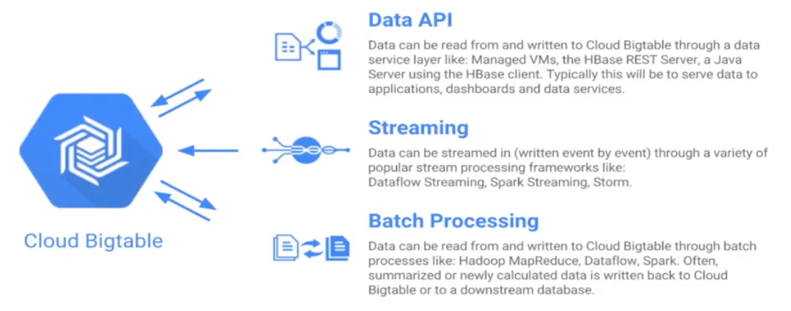
API – Client libraries- access patterns
Hbase Java Client
Go Client (Go Lang)
Python Client
Node Client (Node Js)

Slide 18
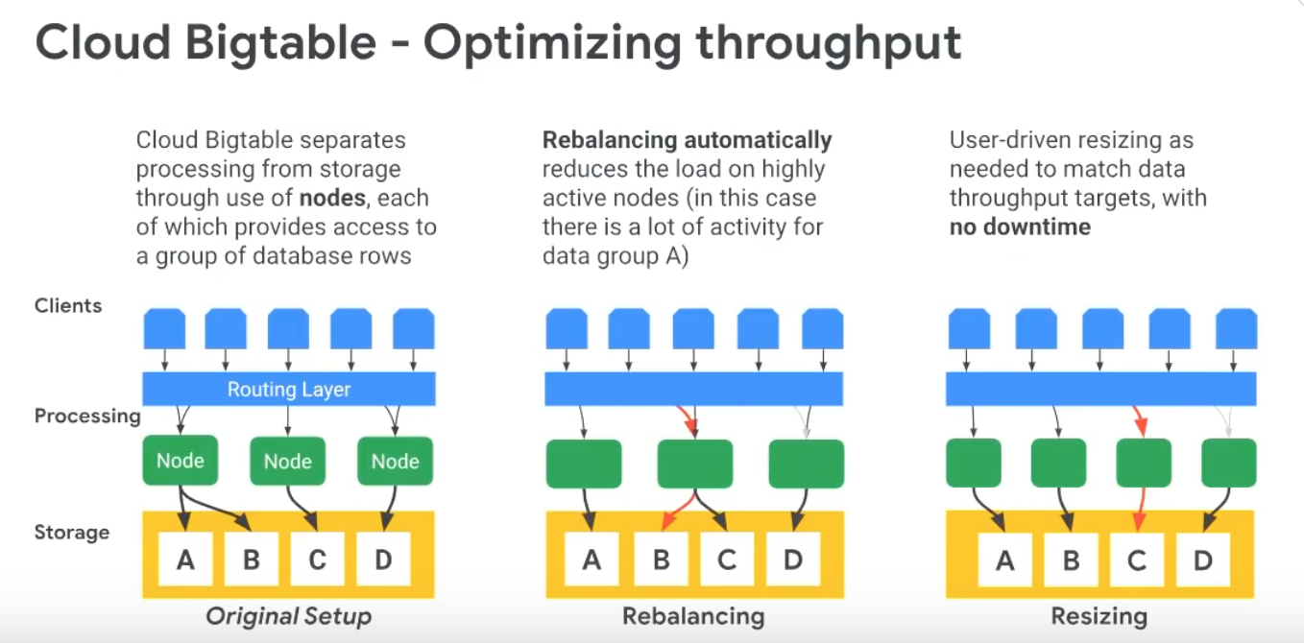
Notes:
Bigtable learns access patterns.
...and rebalances, without moving data
Bigtable cung cấp thay đổi kích thước liền mạch

Slide 19
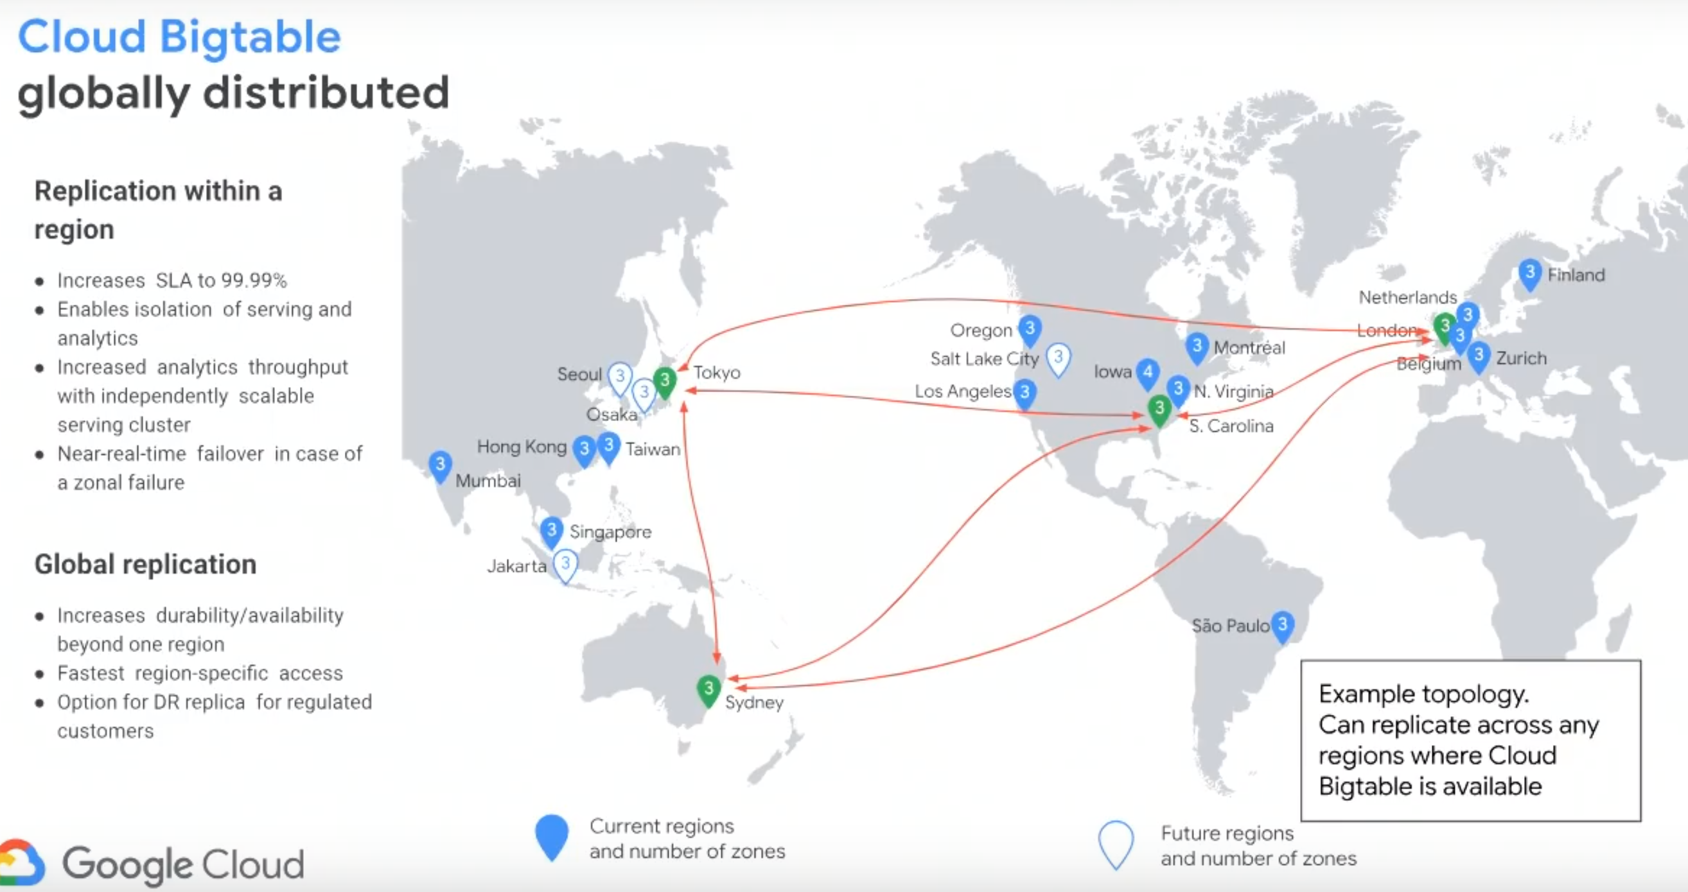
Notes:
Thỏa thuận cấp độ dịch vụ Cloud Bigtable (SLA)
Covered ServiceMonthly Uptime PercentageCloud Bigtable - Replicated Instance (2 or more clusters)
with Multi-Cluster routing policy>= 99.99%with Single-Cluster routing policy>= 99.9%Cloud Bigtable - Zonal instance (single cluster)>= 99.9%

Slide 20
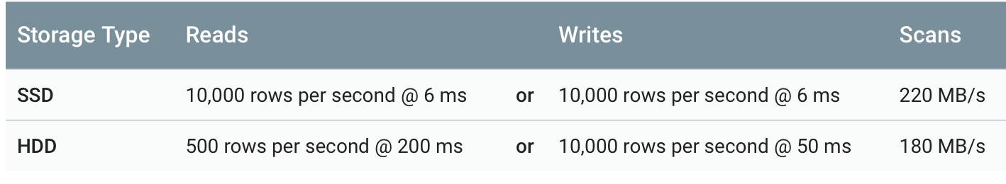
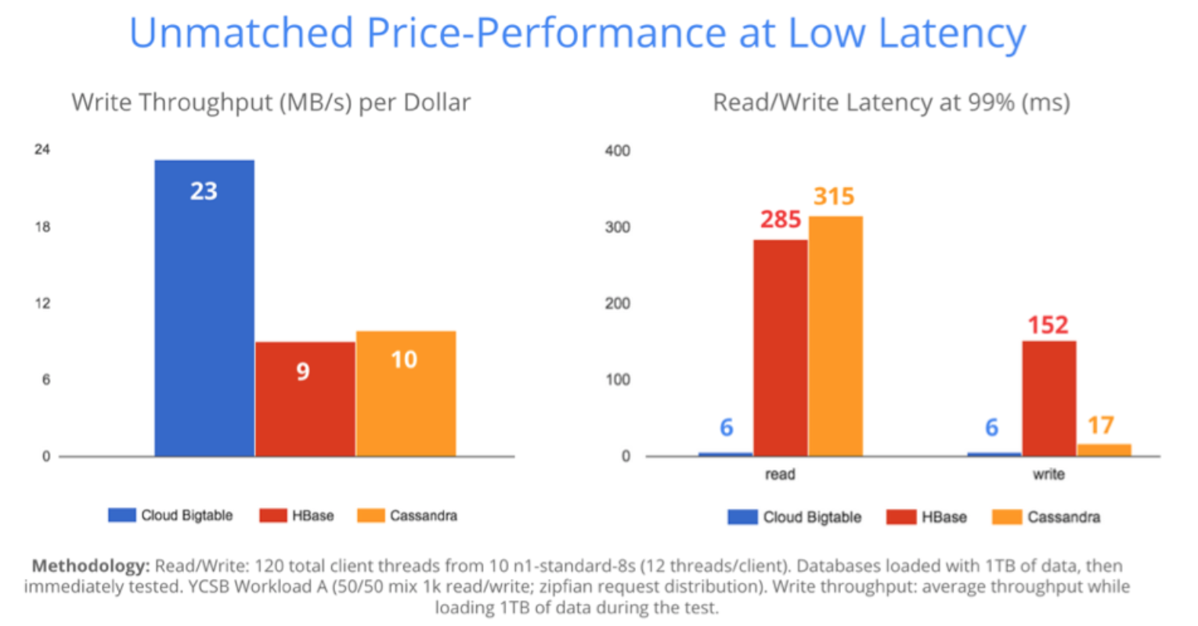
Performance
When everything is running smoothly, a typical workload can achieve the following performance for each node in the Cloud Bigtable cluster
Notes:
Khi mọi thứ hoạt động trơn tru, một khối lượng công việc thông thường có thể đạt được hiệu suất sau cho mỗi nút trong cụm Cloud Bigtable
Hiệu suất: Đọc và viết độ trễ trong một phần nghìn giây và hiệu suất trên mỗi đô la gấp đôi so với các giải pháp NoQuery thay thế khác có sẵn trên thị trường. Hình ảnh dưới đây cho thấy một nghiên cứu so sánh giữa Bigtable, một phiên bản chung của Hbase và Apache Cassandra, cơ sở dữ liệu NoQuery được sử dụng bởi Twitter và được viết bằng Java.
1 Giây = 1000 Mili giây

Slide 21




Coursework – Chủ đề
Search
Iphone 11 pro
Notes:
Compress Data has 2- pass :
Pass 1 : uses Bentley and McIlroy’s althorigm which compresses long common strings across a large window
Pass 2 : fast compression algorithm that looks for repetitions in mall 16 KB window of the data

Slide 22
Coursework – Mục tiêu
Xây dựng ứng dụng nhỏ phân tích ý kiến người dùng trên mạng xã hội Twitter
Thu thập và phân tích các public tweet từ Twitter
Chuẩn hoá dữ liệu theo cấu trúc bigtable:
Row key : keyword, Column key : TweetId, Value: Location, Sentiment
Sử dụng google cloud bigtable để lưu trữ các tweet thông qua các API client.
Hiển thị kết quả trên nền web

Slide 23
Coursework – Phương pháp
Thực hiện:
Sử dụng Twiiter Streaming API (twitter4j-core) lấy các public tweet
Sử dụng công cụ Setiment140 để phân tích các Tweet theo 3 mức độ : Positive , Negative , Neutral.
Lưu trữ các Tweet trên google cloud bigtable
Trực quan hóa dữ liệu

Slide 24
Coursework – Phương pháp
Công cụ:
Javaeclip, Intellij, Java SDK , hadoop-eclipse-plugin-2.8.3
Twitter4j, Sentiment140 API
Google Cloud Bigtable (or Hbase version 1.2.7), bigtable-hbase
Web Application (ASP.Net or Java Web)
Notes:
-The master removes obsolete SSTables as a mark-and-sweep garbage collection over the set of SSTables, where the METADATA table contains the set of roots.
-The immutability of SSTables enables us to split tablets quickly

Slide 25


Notes:
https://www.youtube.com/watch?v=Hfd3VZOYXNU&feature=emb_logo

